Slide 1
Межрегиональные методические чтения
Современный педагог- новой школе.

Slide 2
Использование ИКТ в обучении младших школьников.
Воличенко Светлана Юрьевна
Воронкова Татьяна Юрьевна
учителя начальных классов
МОУ « СОШ № 17»
г. Новомосковска
Тульской области

Slide 3
Цели использования ИКТ и смыслы урока:
-повысить мотивацию обучения;
-повысить эффективность процесса обучения;
- способствовать активизации познавательной сферы обучающихся;
-совершенствовать методики проведения уроков;
- своевременно отслеживать результаты обучения и воспитания;
- планировать и систематизировать свою работу;
- использовать как средство самообразования;
- качественно и быстро подготовить урок (мероприятие).

Slide 4
Для ученика:
-непрерывный учёт результатов деятельности, что приводит к изменению поведения, улучшения прилежания и адекватности самооценки;
-психологически-комфортные условия для самовоспитания (самоотчёт и самоконтроль)
-возможность в любой момент времени проанализировать свои достижения.

Slide 5
Учителю:
-смягчить или устранить противоречие между растущими объёмами информации и рутинными способами передачи, хранения и обработки;
-вести мониторинг учебной деятельности учащихся;
-оперативно анализировать результаты урока, недели, месяца, четверти, полугодия, года обучения;
-реализовать принцип субъективности воспитания посредством убеждения, оценки и самооценки;

Slide 6
Родителям:
-в любое время иметь доступ к сведениям о текущей успеваемости (и другой деятельности) своего ребёнка.

Slide 7
Благодаря ИКТ учитель может пользоваться на уроках : энциклопедическими мультимедийными программами демонстрационного характера, презентациями (с аудио и видео - фрагментами и анимациями), электронными энциклопедиями, обучающими играми, развивающими программами.

Slide 8
У учителя появилась возможность:
- создавать собственные тесты различной сложности,
- создавать кроссворды, таблицы,
-учить выполнять проектные работы ,
-разрабатывать индивидуальные карточки, демонстрационные листы ,используя дополнительную литературу,
-оживить и разнообразить учебный процесс.

Slide 9
Главная задача ИКТ – обеспечение современного качества образования на основе фундаментальности и соответствия актуальным и перспективным потребностям личности, общества, государства.

Slide 10
Главная задача учителя – активная работа с информацией, в основе которой как раз и предусматривается развитие самостоятельного критического и творческого мышления учащихся .Творческое мышление формируется при наличии проблемы, требующей поиска решения, подчас оригинального подхода, потребности самовыражения личности, как для учащегося, так и для учителя.

Slide 11
Помнить заповедь
« НЕ НАВРЕДИ !»

Slide 12
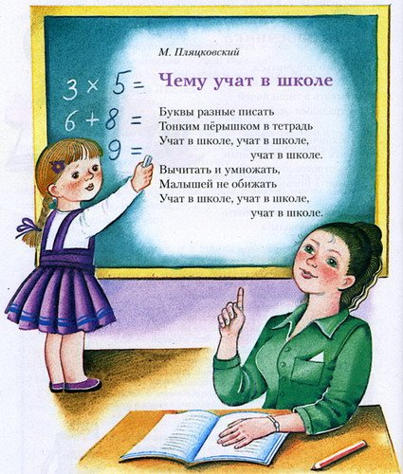
Спасибо за внимание!

